Slide 1
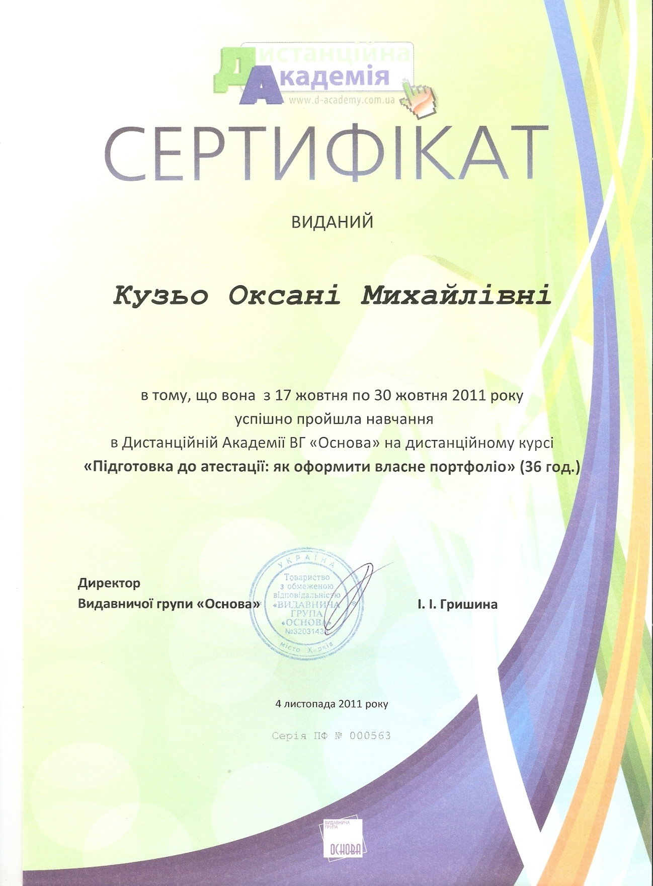
Додаток 18
Самоосвіта

